Slide 1
স্বাগতম

Slide 2
নওয়াব হাবিবুল্লাহ মডেল স্কুল এন্ড কলেজ
শিক্ষক পরিচিতিঃ
পাঠ পরিচিতিঃ
সালমা জাহান
সিনিয়র শিক্ষক
(শারীরিক শিক্ষা)
শ্রেনিঃ৭ম
বিষয়ঃ শারীরিক শিক্ষা ও স্বাস্থ্য
অধ্যায়ঃ ৫ম
পাঠঃ ২ ও ৩

Slide 3
আজকের পাঠঃ
ফুটবল খেলা

Slide 4
শিখন ফলঃ
ফুটবল খেলার উৎপত্তি কোথায় ও কবে তা বলতে পারবে।
ফুটবল খেলার আইনকানুন বর্ণনা করতে পারবে।
ফুটবল খেলার কলাকৌশল ব্যাখ্যা করতে পারবে।

Slide 5
ফুটবল খেলাঃ
ফুটবল খেলা পৃথিবীর জনপ্রিয় খেলাগুলোর মধ্যে অন্যতম।
এটি সর্বপ্রথম চীনে শুরু হয়।
১৯০৪ সালে ফিফা গঠিত হয়।
১৯৩০ সাল থেকে বিশ্বকাপ ফুটবল অনুষ্ঠিত হয়ে আসছে।
৪ বছর পর পর বিশ্বকাপ ফুটবল প্রতিযোগিতা অনুষ্ঠিত হয়।
১৯৭২ সালে বাংলাদেশ ফুটবল ফেডারেশন গঠিত হয়।

Slide 6
ফুটবল খেলার উদ্দেশ্যঃ
ফুটবল খেলার মাধ্যমে নিন্মোক্ত সৎগুনের বিকাশ ঘটেঃ
সহযোগিতার মনোভাব
আত্ববিশ্বাস
ক্ষিপ্রতা
নেতৃত্ব ও
নিয়মনীতির প্রতি শ্রদ্ধাশীল হয়ে ওঠে

Slide 7
ফুটবল খেলার আইন কানুনঃ
খেলার মাঠ
খেলোয়াড় সংখ্যা
খেলোয়াড়ের সাজ-সরঞ্জাম
রেফারি
সহকারী রেফারি
খেলার স্থিতিকাল
খেলা আরম্ভ
বল খেলার মধ্যে ও বাইরে
গোল হওয়া
অফ সাইড
ফাউল ও অসদাচরণ
ফ্রি কিক
পেনাল্টি কিক
থ্রো-ইন
গোল কিক
কর্ণার কিক

Slide 8
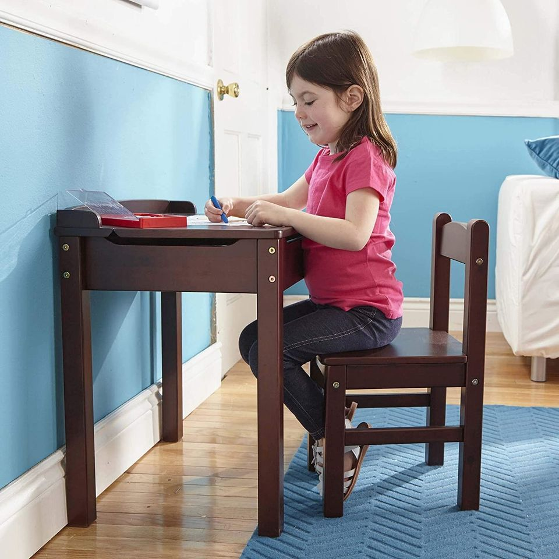
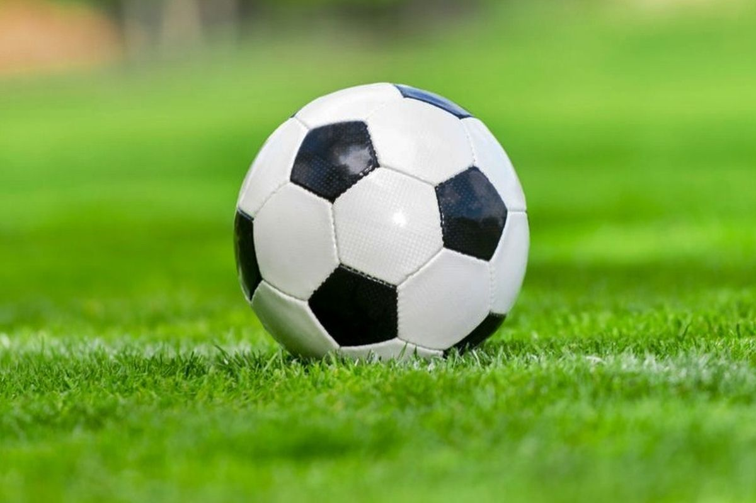
একক কাজঃ
ফুটবল খেলার আইনকানুনগুলোর নাম লিখ।

Slide 9
ফুটবল খেলার কলাকৌশলঃ
ফুটবল খেলার কলাকৌশল ৫টিঃ
কিকিং
ট্রাপিং বা বল আটকানো
হেডিং
গোল কিপিং(গোল রক্ষা)
বল ট্যাকলিং বল কাড়াকাড়ি করা

Slide 10
কিকিংঃ
কিকিংঃ
পা দিয়ে বল বিভিন্নভাবে কিক করাকে বল কিকিং বলে।

Slide 11
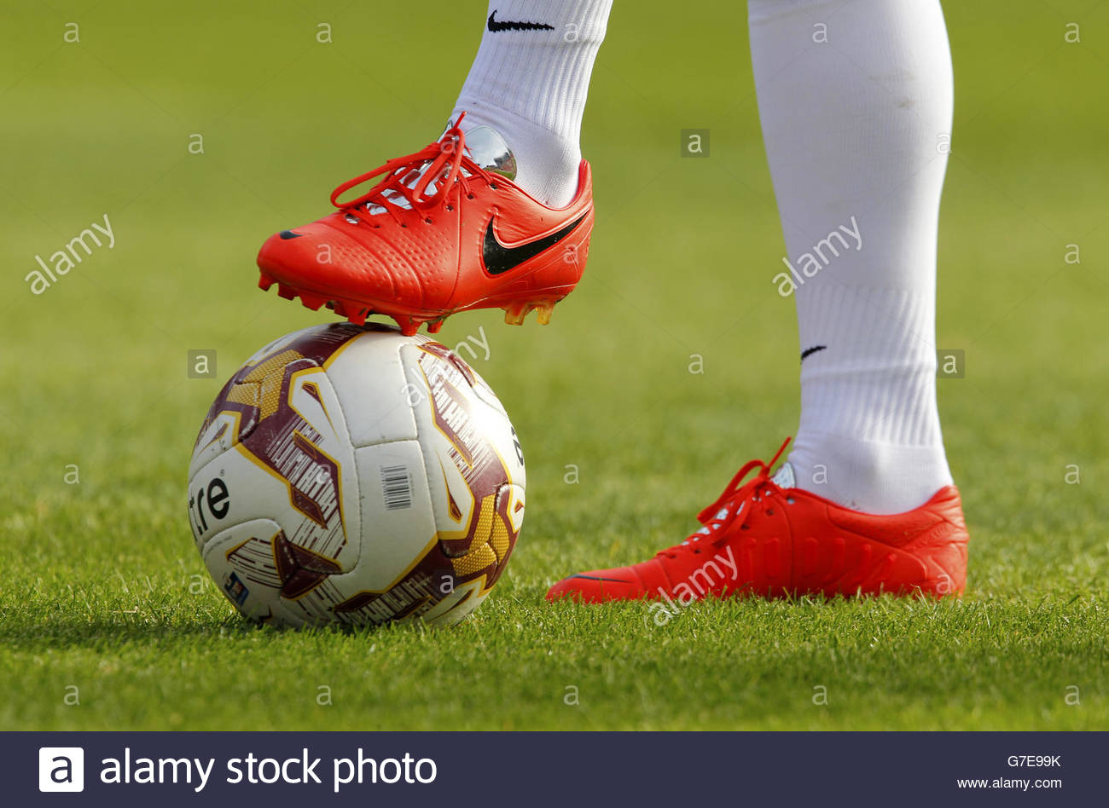
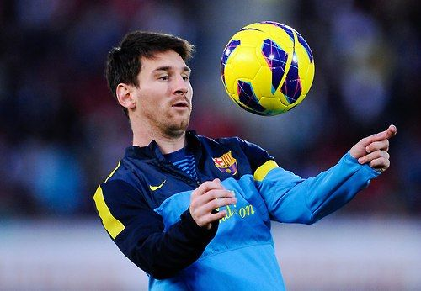
ট্রাপিংঃ
বল বিভিন্নভাবে আটকানোকে ট্রাপিং বলে।
যেমনঃ
সোল ট্রাপিং
শিন ট্রাপিং বা হাটুর নিচের অংশ দিয়ে বল থামানো)
থাই ট্রাপিংবা উরুর সাহায্যে বল থামানো
হেড ট্রাপিং বা মাথা দিয়ে বল থামানো

Slide 12
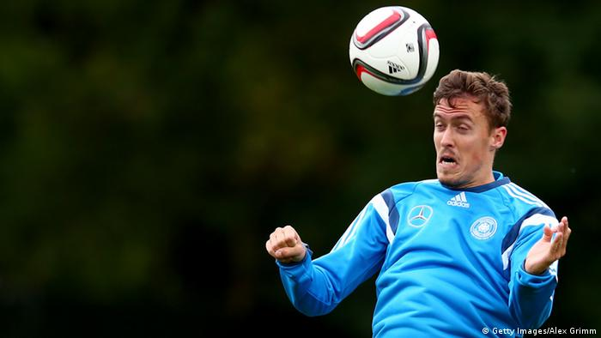
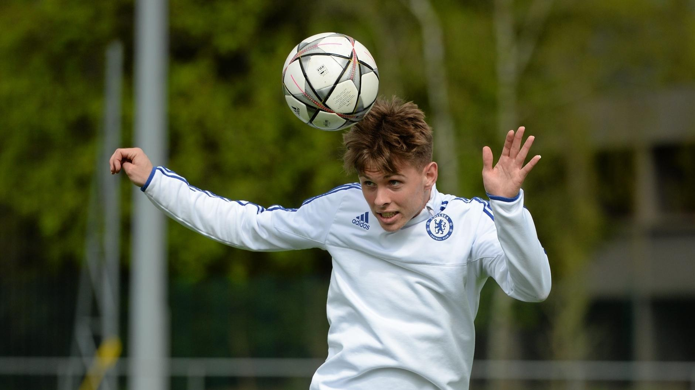
হেডিংঃ
বল হেড করার সময় বিভিন্ন বিষয় লক্ষ রেখে বল হেড করতে হয়।
দৃষ্টি বলের দিকে রাখতে হয়।
চোখ কখনো বন্ধ রাখা যাবেনা।
ঘাড় শক্ত রেখে বলে আঘাত করতে হবে।

Slide 13
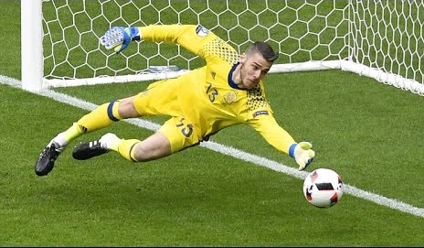
গোল কিপিংঃ
ফুটবল খেলায় গোল কিপিং খুবই গুরুত্বপূর্ণ।
গোলরক্ষককে বিভিন্ন উপায়ে বল আটকাতে হয়।
এখানে গোলরক্ষককে বেশিরভাগ সময়ে হাত দিয়ে বল আটকাতে হয়

Slide 14
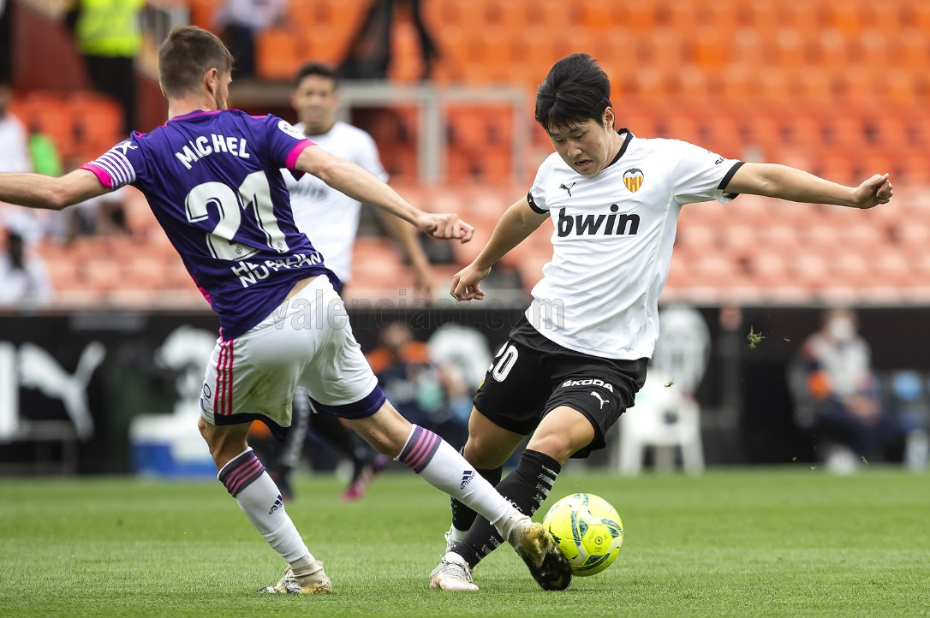
মূল্যায়নঃ
১।ফুটবল খেলার উৎপত্তি কোথায়?
২।ফিফার পূর্ণরূপ কী?
৩।ফুটবলের আইনকানুন কয়টি?
৪।কিকিং কী?
৫।হেডিং কাকে বলে?

Slide 15
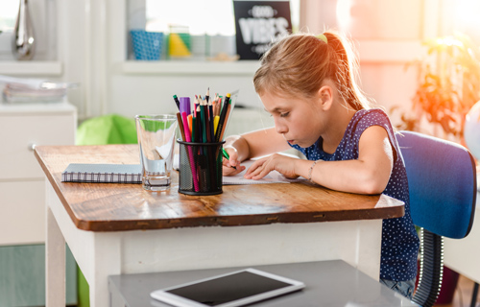
বাড়ীর কাজঃ
ফুটবল খেলার কলাকৌশলগুলো লিখ।

Slide 16
ধন্যবাদ

